Slide 1
Programación orientada a objetos
Capítulo 10
Más técnicas de abstracción

Slide 2
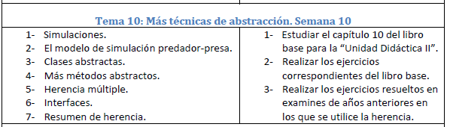

Slide 3
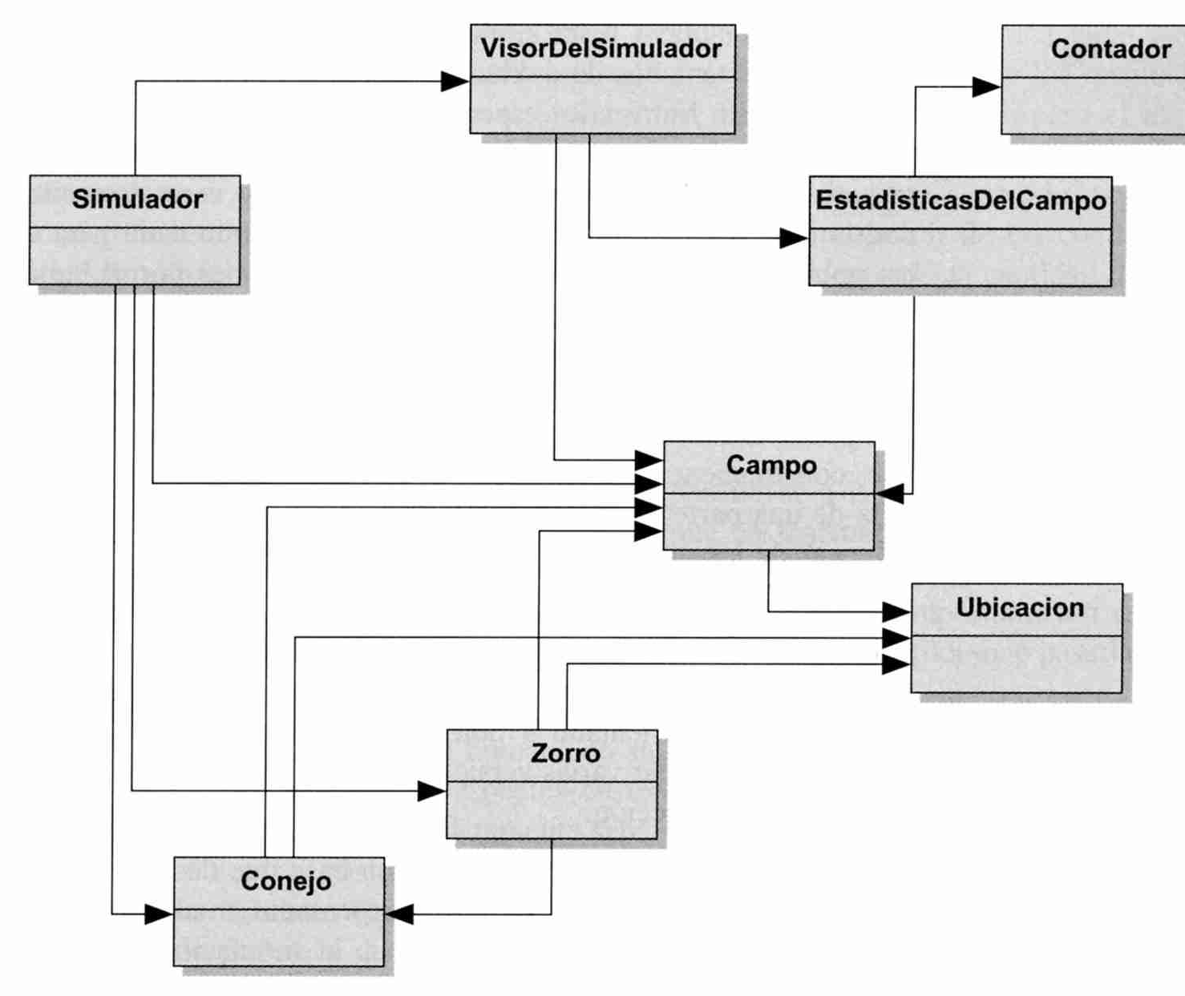
Implementación sin herencia

Slide 4
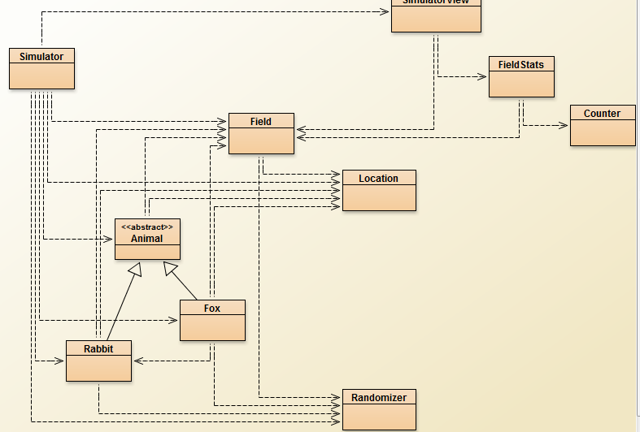
Con Herencia y clase abstracta

Slide 5
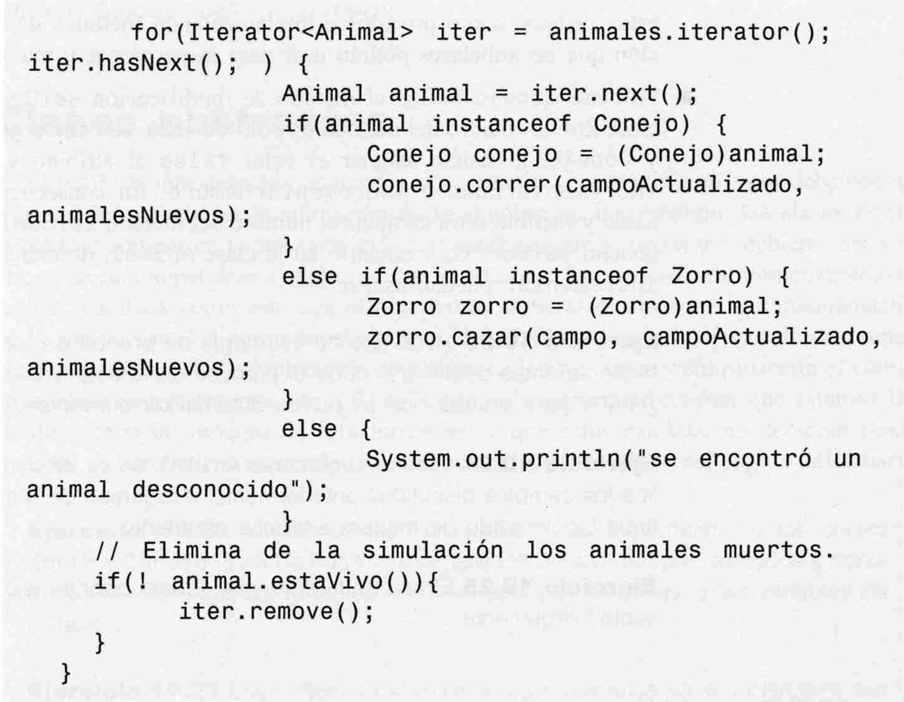
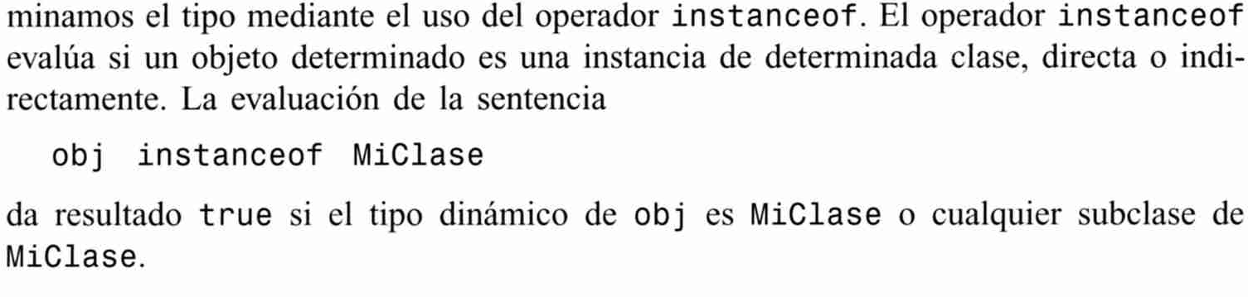
10.3.2 Solución con superclase Animal pero implementación insatisfactoria con “instanceof”

Slide 6
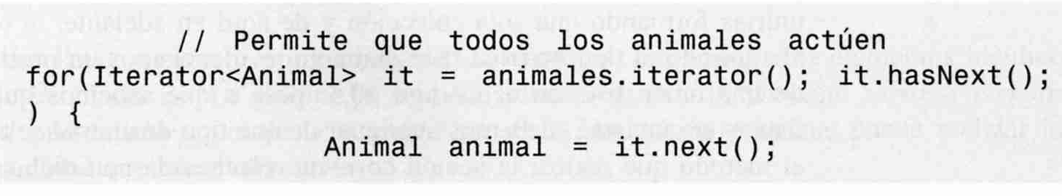
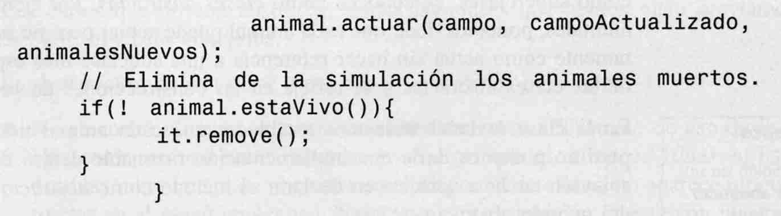
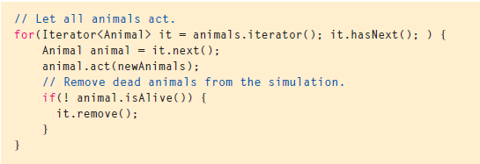
Con métodos general “actuar” métodos abstractos

Slide 7
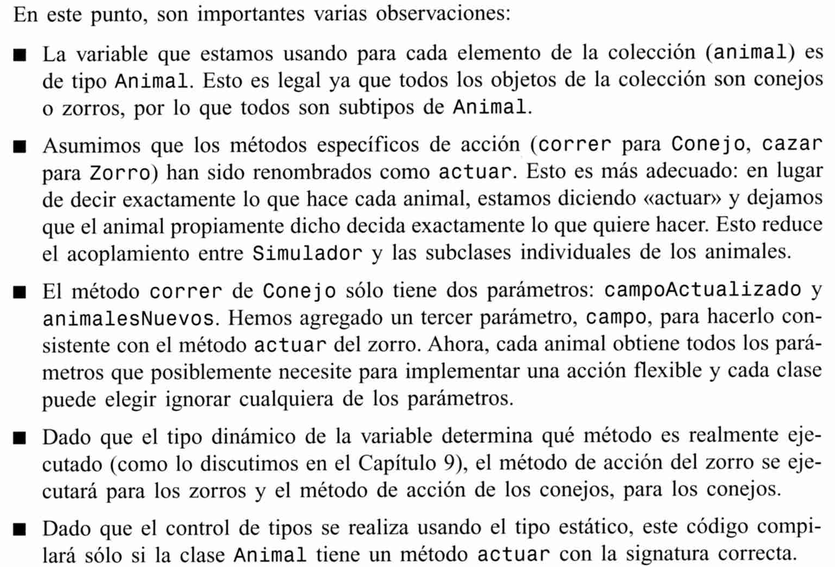
Método actuar

Slide 8
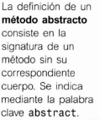


10.3.2 Método abstracto

Slide 9
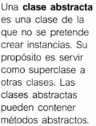
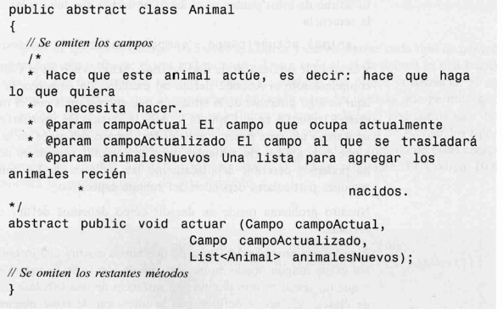
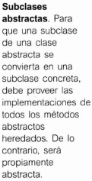
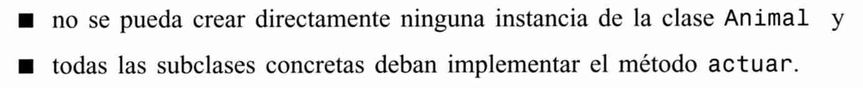
10.3.3 Clases abstractas
No se creará ninguna instancia de clases abstractas
Sólo las clases abstractas pueden tener métodos abstractos
Las clases abstractas con métodos abstractos fuerzan a las subclases a sobreescribir una implementación de aquellos métodos declarados abstractos

Slide 10
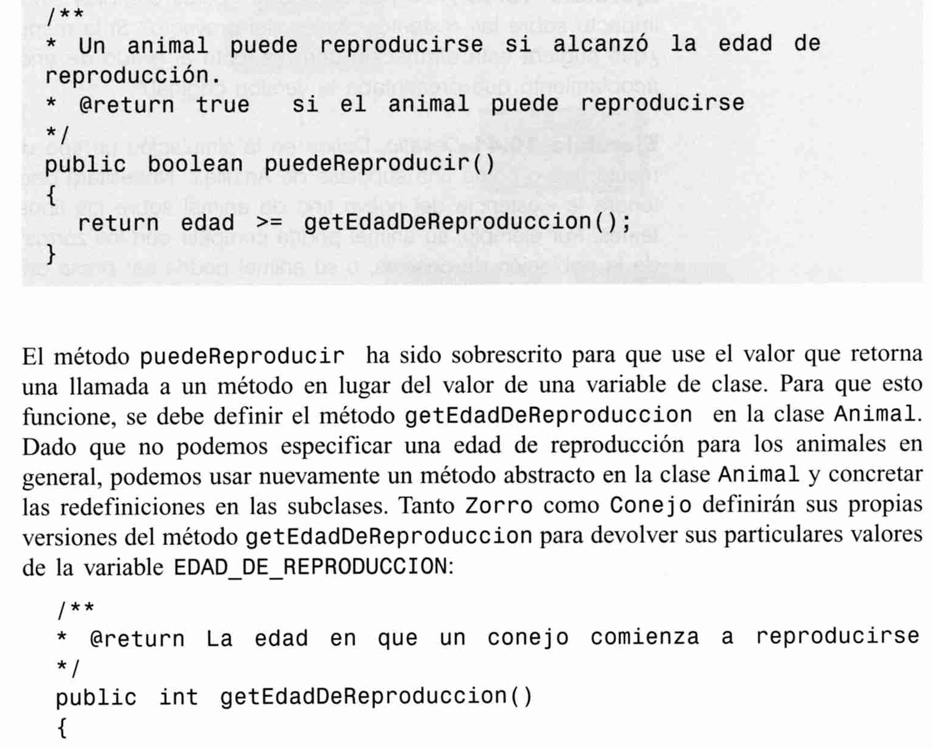
10.4 Más métodos abstractos

Slide 11
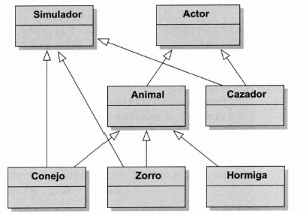
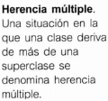

10.5 Herencia múltiple
Java no permite herencias múltiple pero proporciona otra construcción denominada “interfaces”

Slide 12
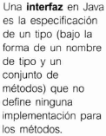
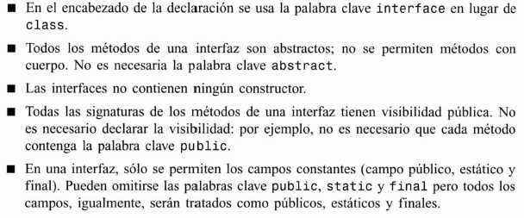
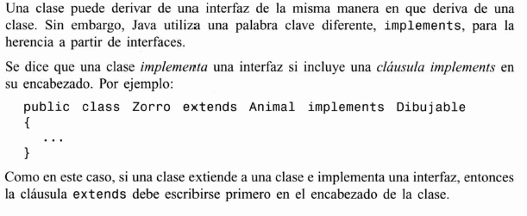
10.6 Interfaces

Slide 13
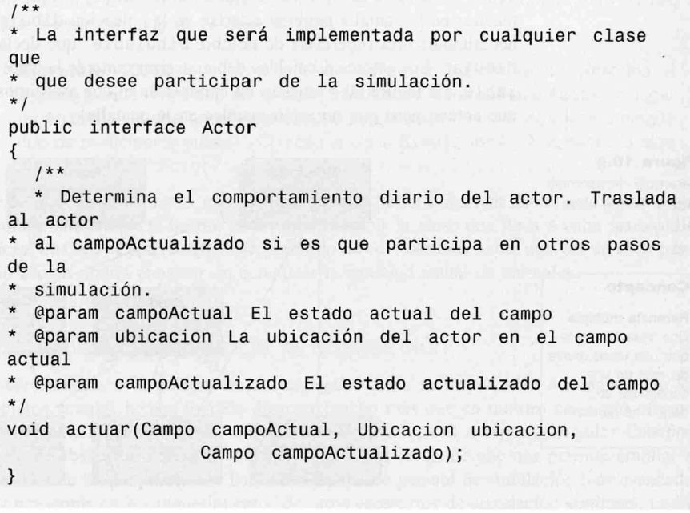

Slide 14

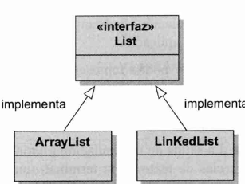
Herencia múltiple de interface
Java permite que cada clase extienda como máximo a otra clase, pero permite que una clase implemente cualquier número de interface (además de la posibilidad de extender una clase)
Interfaz como tipo
Una interfaz define un tipo exactamente igual que lo hace una clase
Interfaz como especificación

Slide 15
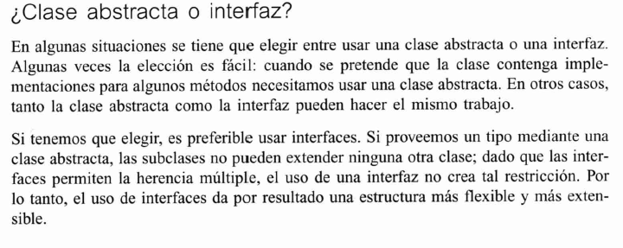

Slide 16
